Slide 1


Projeto integrador transversal: Chave para porca.
Nomes dos integrantes:
Anderson de Araujo Barroso
Carolina de Oliveira Rodrigues
Cleiton Matias dos Santos
Guilherme A. Dias de Andrade
Ivo de Assis Batista
João Victor Barbosa da Silva
Professor Cliente: Felix Strottmann
Professor Orientador: Alexandre Zaramela

Slide 2

Sumário
1.Projeto Integrador Transversal
2.Ferramenta e sua necessidade
3.Desenho dimensional da ferramenta
4.Material escolhido para a Ferramenta
5.Desenvolvimento analítico
6.Evolução do projeto e resultado Final
7.Conclusão
8. Referencias

Slide 3
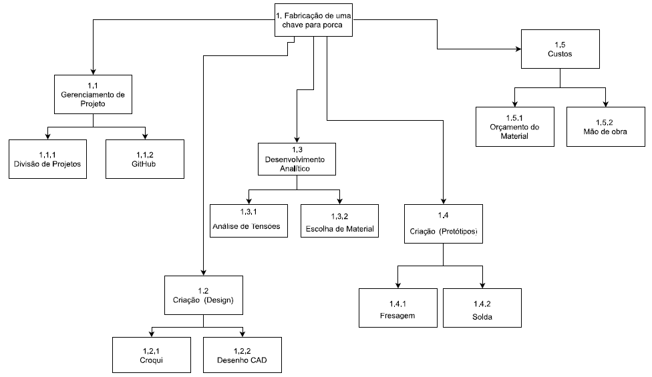

Slide 4
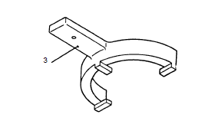
1-Projeto Integrador transversal
Chave para porca (1-210)
PN – OU50636 Wrench for nut (1-210)
Objetivo do projeto
Ferramenta do grupo Bravo

Slide 5
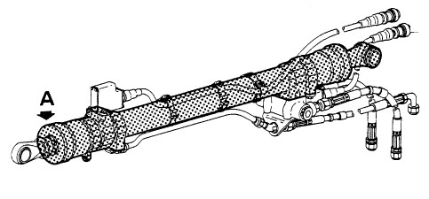
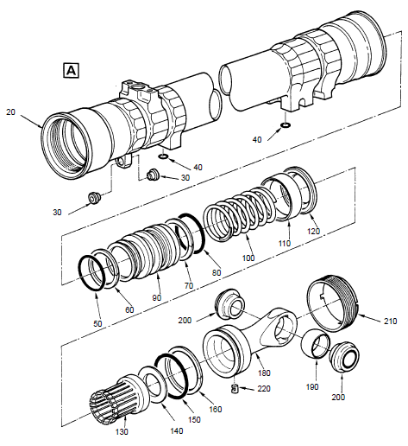
Perna do Trem de Pouso Principal

Slide 6
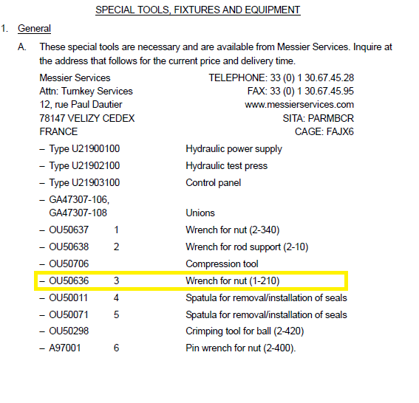
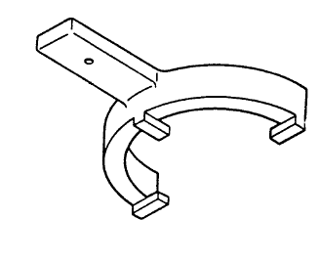
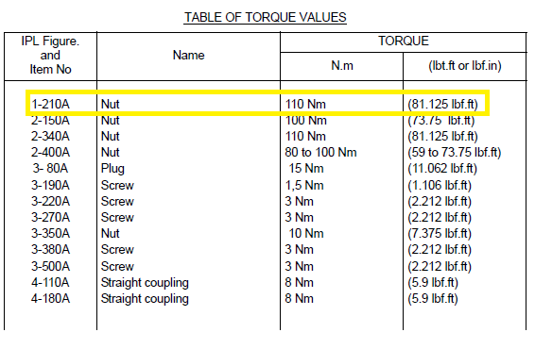
2 -Ferramenta e suas necessidades
Chave para porca (1-210)
Utilizar Torque 110 Nm para porca (1–210)

Slide 7
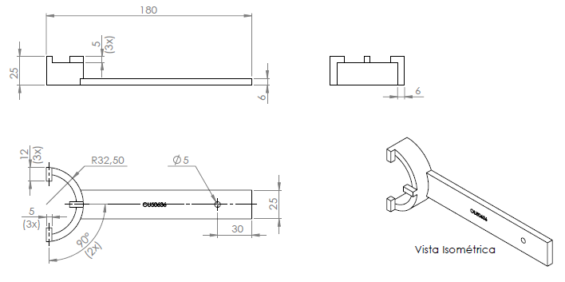
3 –Desenho dimensional da ferramenta

Slide 8
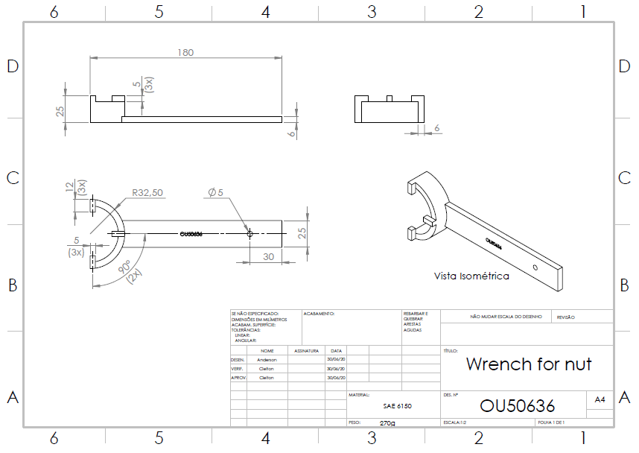

Slide 9
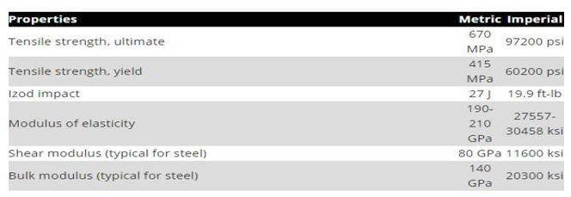
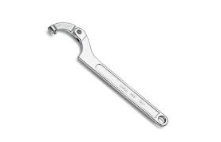
4 –Material escolhido para a ferramenta
Aço Cromo –Vanádio SAE 6150
Observação de ferramentas em ambiente de trabalho;
Pesquisa de materiais de ferramentas de aperto existentes no mercado;
Cromo oferece dureza e proteção contra oxidação;
*Vanádio proporciona resistência ao desgaste.

Slide 11
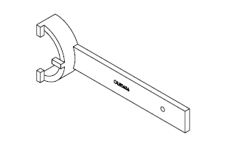
5 –Desenvolvimento analítico
Cálculo de força no começo da haste;
Cálculo de momento no final da haste;
Cálculo de flexão no final da haste;
Cálculo de tensão de cisalhamento nos dentes;
Cálculo de margem de segurança para cisalhamento;
Cálculo de margem de segurança para ruptura.

Slide 12
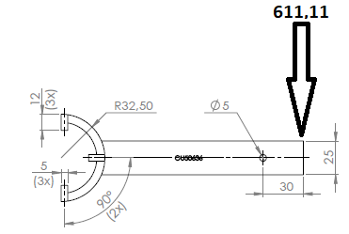
Cálculo de força no começo da haste.
$M=F.d$ $F=\frac{110 N.m}{0,18m}$ = 611.11 N
M= 110 N.m
d=180 mm = 0,18 m
F= 611.11 N
M= Torque ou momento.
F= Força.
d= Diâmetro da ferramenta.

Slide 13
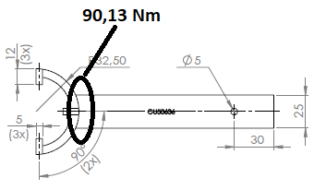
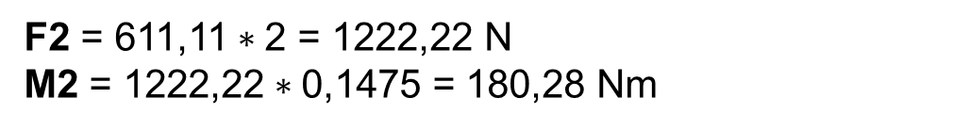

Cálculo de momento no final da haste
M = F $∗$ d
F= 611,11 N
d= 180 – 32,5= 147,5 mm
$M=611,11 ∗0,1475$= 90,13 Nm
F2 = 611,11 $∗$2 = 1222,22 N
M2 = 1222,22 $∗$0,1475 = 180,28 Nm
F2 = Força com fator de segurança = 2
M2 = Momento com fator de segurança = 2

Slide 14
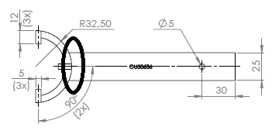
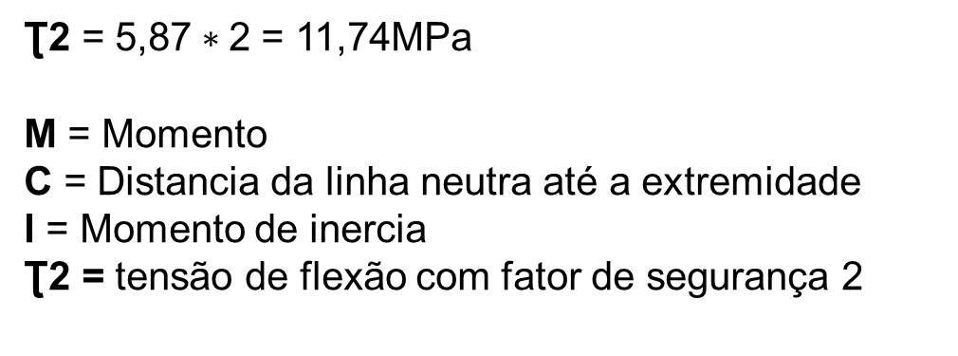
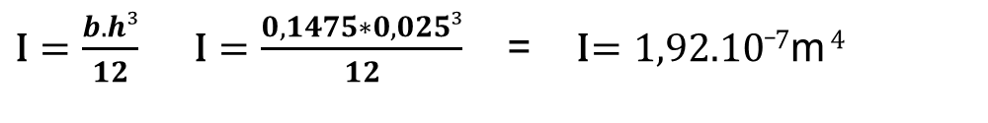
Cálculo de flexão no final da haste.
M = 90,13Nm
C = 12,5 mm = 0,0125 m
I = $1,92.10_7$ m $4$
$\text{Ʈ}=\frac{M.C}{I}$ Ʈ $=\frac{90.13∗0,0125}{1,92.10_7} \text{Ʈ}=\text{5,866,088}\text{Pa}\text{ = }\text{5,87} \text{MPa}$
$\text{I}=\frac{b.h³}{12}$ I $=\frac{0,1475∗0,025³}{12}$ = I$=1,92.10_7$m $4$
$\text{Ʈ}$2 = 5,87 $∗$2 = 11,74MPa
M = Momento
C = Distancia da linha neutra até a extremidade
I = Momento de inercia
$\text{Ʈ}$2 = tensão de flexão com fator de segurança 2

Slide 15
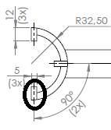
Cálculo de tensão de cisalhamento nos dentes
M = F $∗$ d F = $\frac{M}{d}$ = $\frac{110}{0,0325}$ = 3384,62 N
$\text{Ʈ}=\frac{F}{A}$ Ʈ $=\frac{3384,62}{6.10\text{−5}}$ = $56.410.106 Pa$ = 56,410 MPa
Ʈ = Tensão de Cisalhamento
A= Area= 5 $∗$12= 60mm² = 6$∗$10⁻⁵ m²
Supondo que a Tensão se distribui, em apenas 2 dentes da chave:
Ʈ $=\frac{56,470}{2}$ = 28,205 MPa

Slide 16
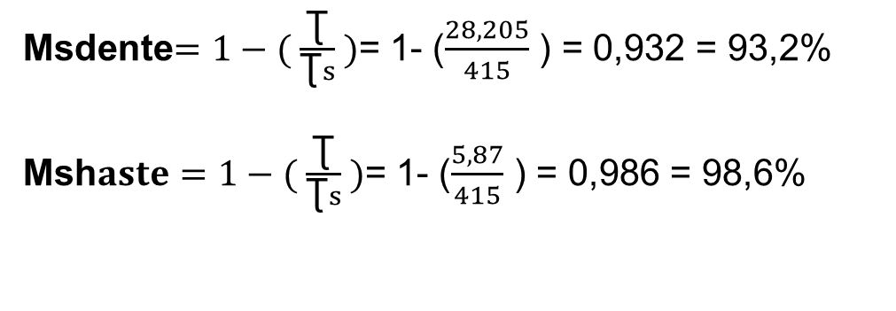
Cálculo de margem de segurança para cisalhamento
Ʈs = 415 MPa
Ʈdente = 28,205 MPa
Ʈhaste = 5,87 MPa
Msdente$=1−( \frac{\text{Ʈ}}{\text{Ʈ}s} )$= 1- ($\frac{28,205}{415}$ ) = 0,932 = 93,2%
Msh$aste=1−( \frac{\text{Ʈ}}{\text{Ʈ}s} )$= 1- ($\frac{5,87}{415}$ ) = 0,986 = 98,6%
Ʈs = Tensão de escoamento
Ʈdente = Tensão no dente
Msdente = Margem de segurança no dente
Mshaste = Margem de segurança na haste

Slide 17
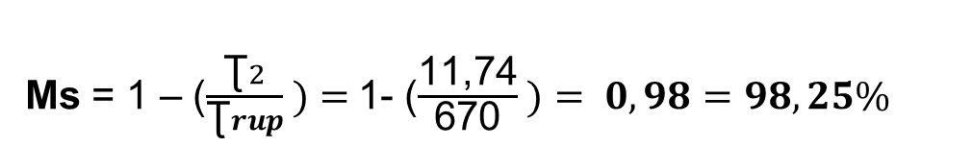
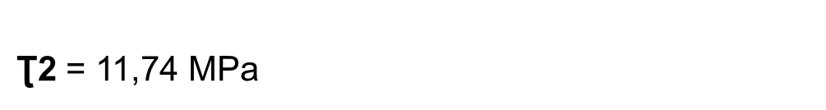

Calculo de margem de segurança para ruptura
Ʈ Rup = 670 MPa
$\text{Ʈ}\text{2}$ = 11,74 MPa
Ms = 1 – ($\frac{\text{Ʈ}2}{\text{Ʈ}rup} )=$1- ($\frac{\text{11,74}}{\text{670}} )= 0,98=98,25\%$
Ʈ Rup = Tensão de Ruptura
$\text{Ʈ}\text{2}$ = Tensão da haste com fator de segurança 2
Ms = Margem de segurança

Slide 18
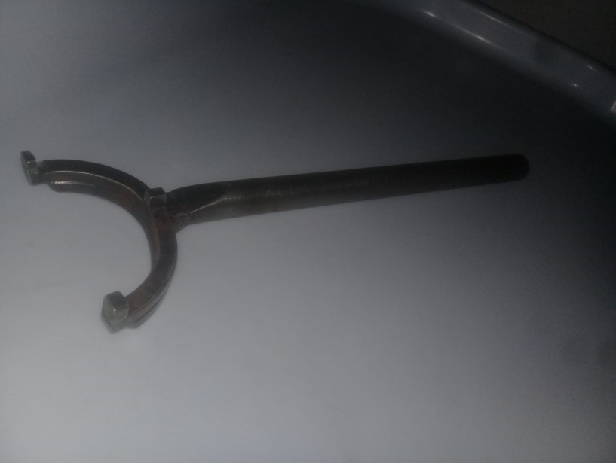
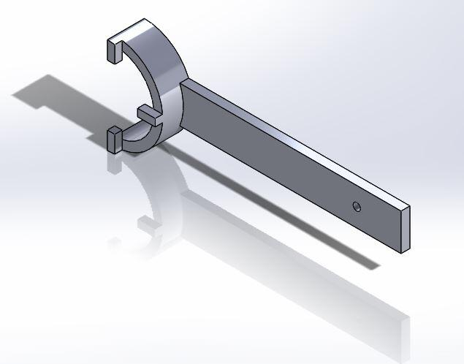
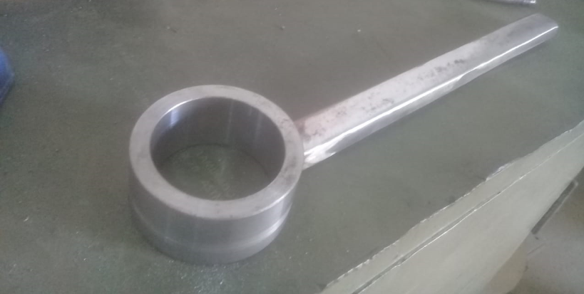
6.Evolução do projeto e resultado final.
Modelagem de croquis
Acompanhamento em aula

Slide 19
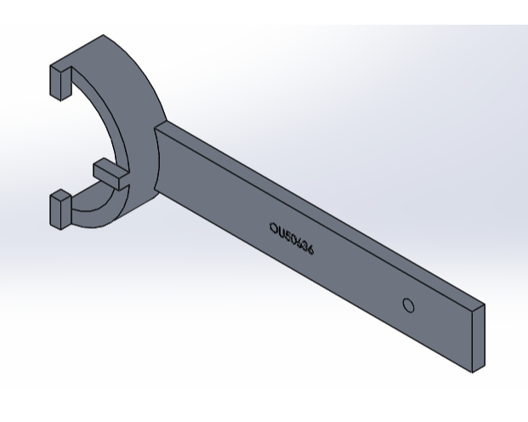
7.Conclusão
Desafio
Trabalho em equipe
Desenvolvimento interpessoal
Aprendizado na prática
Produto final

Slide 20
8. Referências
https://www.azom.com/article.aspx?ArticleID=6744
CMM 32-12-96 - Main Landing Gear Leg.pdf
CMM 32-39-98 - Brace Strut Actuator.pdf

